Slide 1
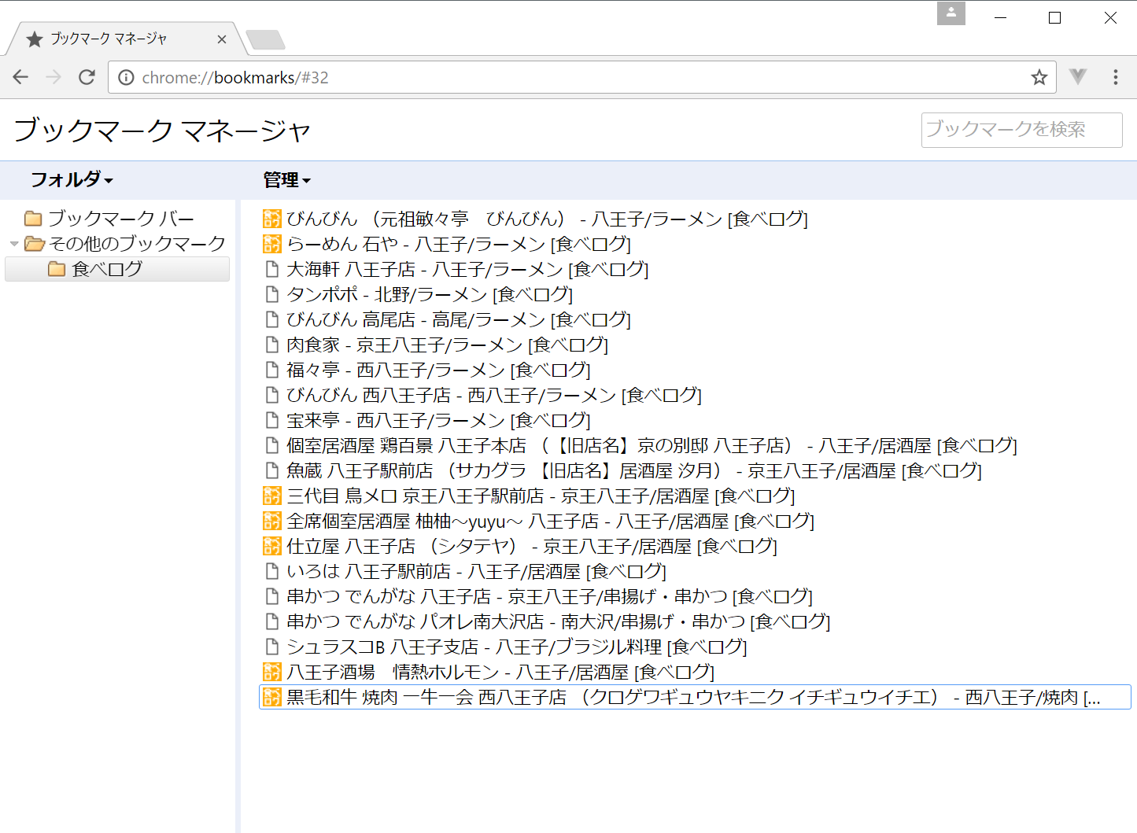
フォルダ分けできてない
ぐちゃぐちゃなブックマーク

Slide 2
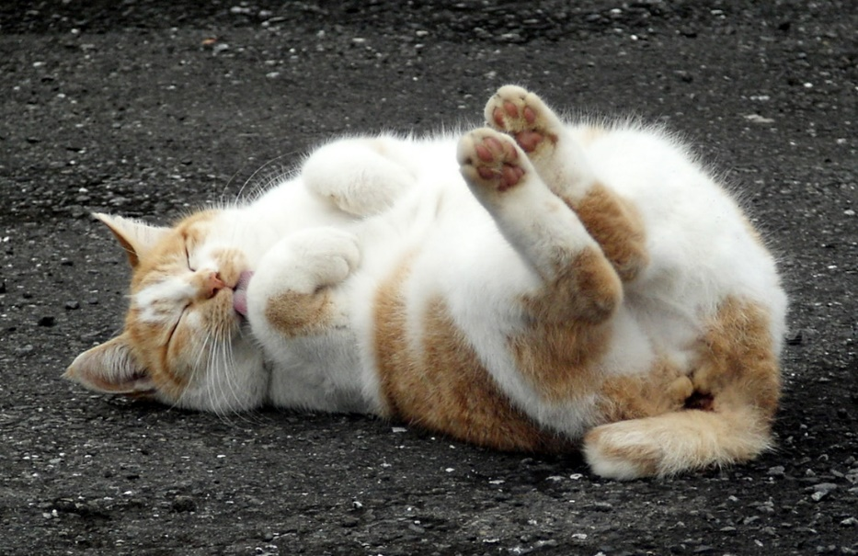
アナタのブックマーク
こんなんじゃありませんか？？
でも整理大変だし...

Slide 3
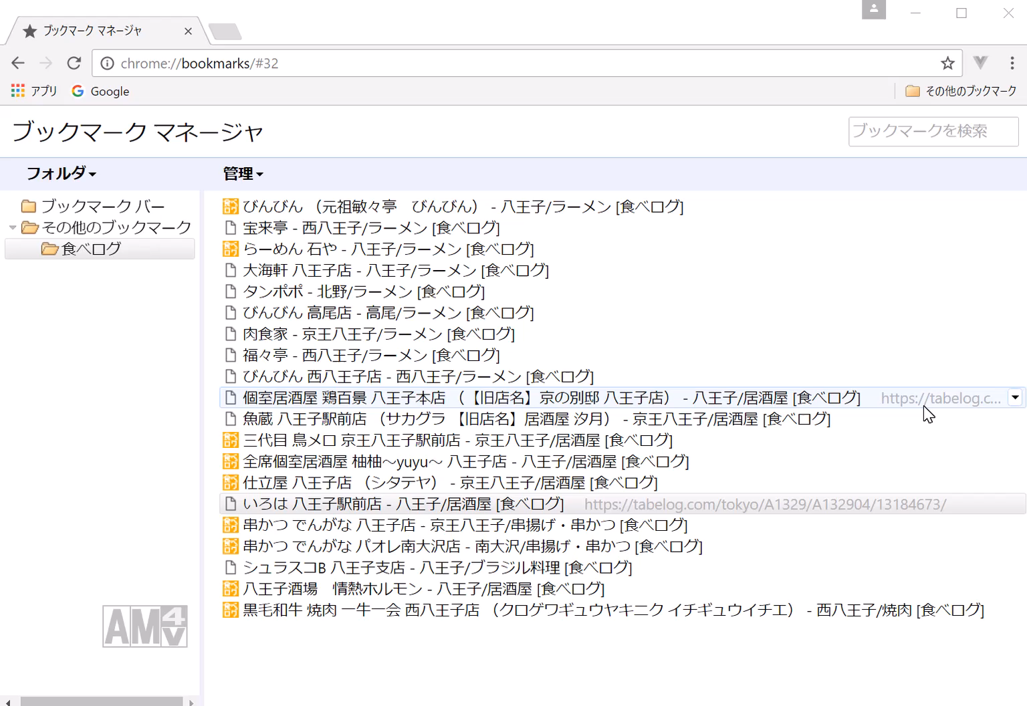
普通の整理方法を確認しましょう

Slide 4
普通の整理法
フォルダを作って
ブックマークの内容を確認し（内容を忘れていたらページにアクセスして）
選択してフォルダに入れる

Slide 5
私たちのサービス

Slide 6
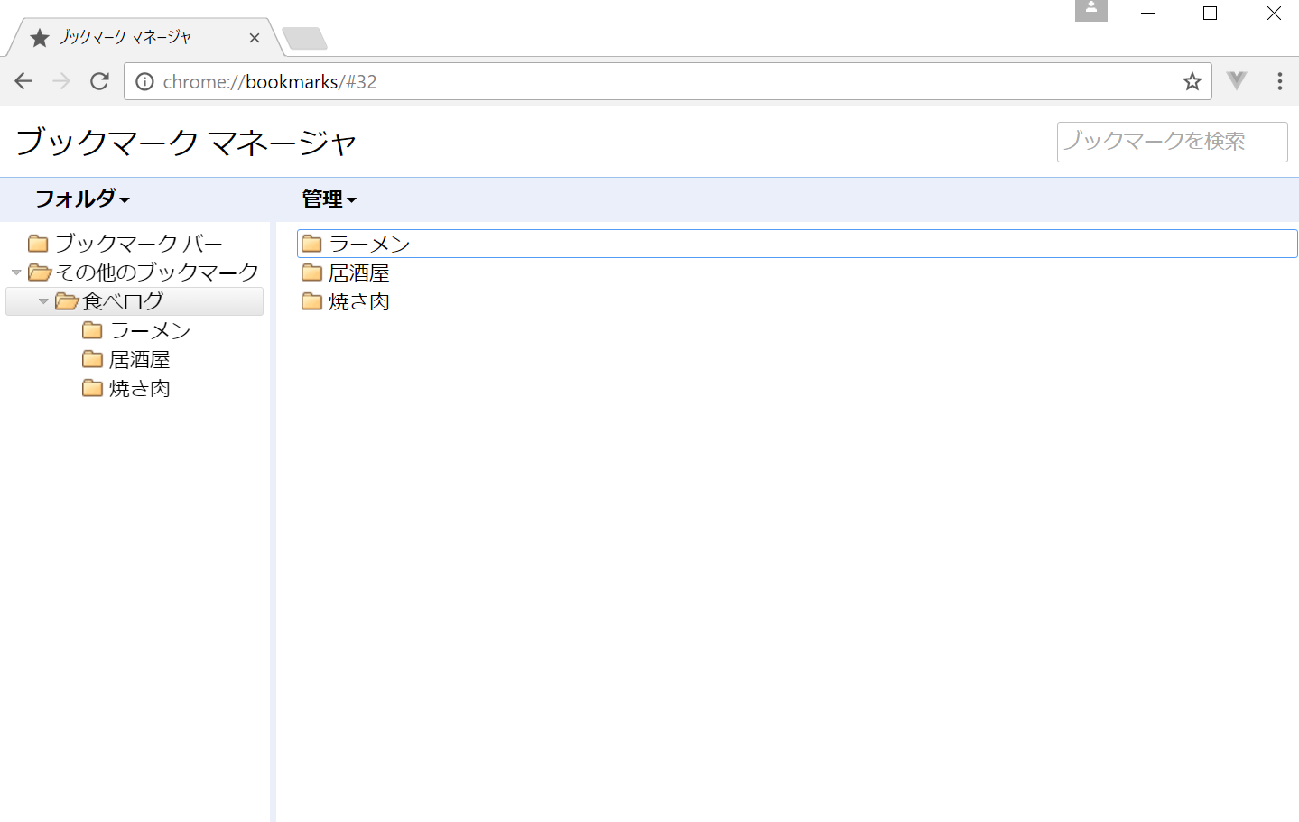
数手の操作だけで簡単にフォルダ分けして整理できます！！

Slide 7
ぷろとたいぷ

Slide 8


